Slide 1
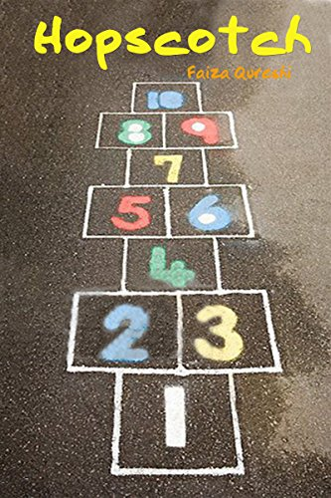
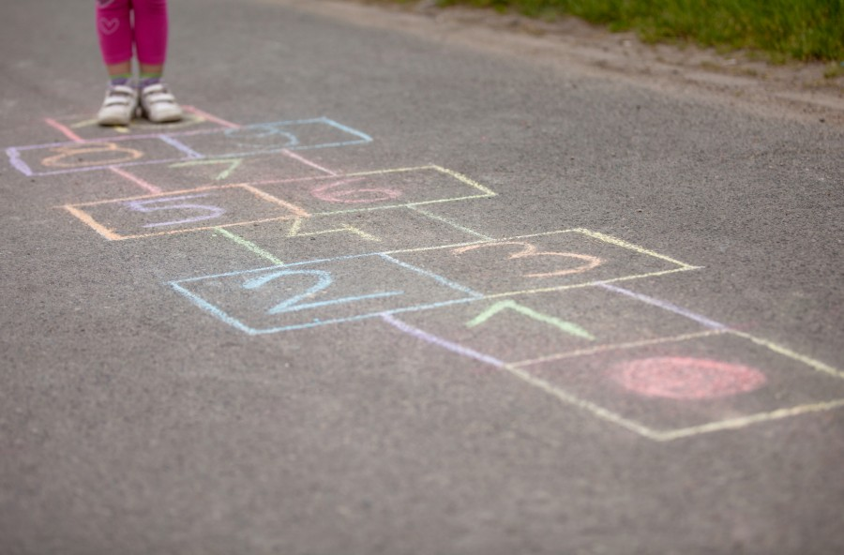
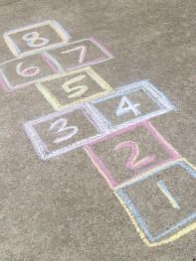
NAVODILA ZA DELO

Slide 2
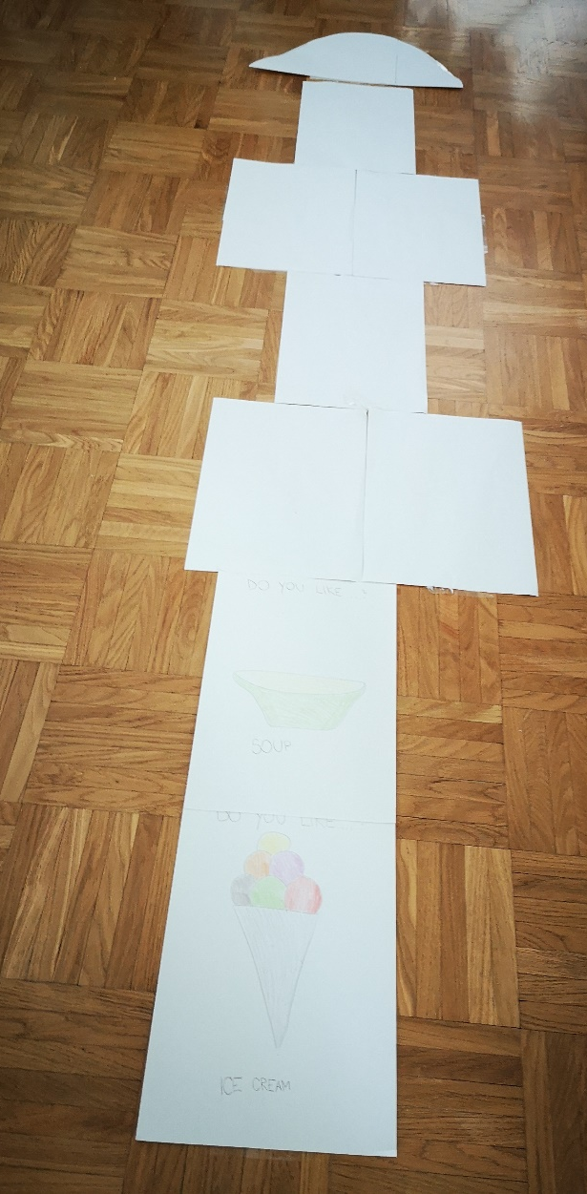
POTREBUJEŠ
ZUNAJ
DOMA
TLA
KREDE
KAMENČEK, VEJICA ZA METANJE
LISTI
BARVICE
LEPILNI TRAK
ZAMAŠEK, RADIRKA,
PAPIRČEK ZA METANJE

Slide 3
POSTOPEK
ZUNAJ
DOMA
1. NARIŠI POLJA. LAHKO
NARIŠEŠ ČISTO PO SVOJI
IZBIRI. MOJE POLJE SI
LAHKO POGLEDAŠ NA
SLIKI.
2. V PRAZNA POLJA
NARIŠI ALI ZAPIŠI HRANO.
3. POIŠČI NEKAJ ZA METANJE V
POLJA.
ZADNJE PRAZNO POLJE
POMENI, DA LAHKO
IZBEREŠ SVOJO JED/HRANO IN JO
ZAPIŠEŠ/NARIŠEŠ.
1. PRIPRAVI LISTE V VELIKOSTI A4 (NAVADEN LIST) IN PREMISLI, KAKŠNO POLJE BOŠ POSTAVIL (MOJE POLJE IMAŠ NA SLIKI).
2. NA PRAZNE LISTE NARIŠI ALI ZAPIŠI HRANO.
3. ZADNJE PRAZNO POLJE POMENI, DA LAHKO IZBEREŠ SVOJO JED/HRANO IN JO NARIŠEŠ/ZAPIŠEŠ V POLJE.
4. LISTE Z LEPILNIM TRAKOM PRILEPI NA TLA.
5. PRIPRAVI SI TUDI NEKAJ ZA METANJE V POLJA.

Slide 4
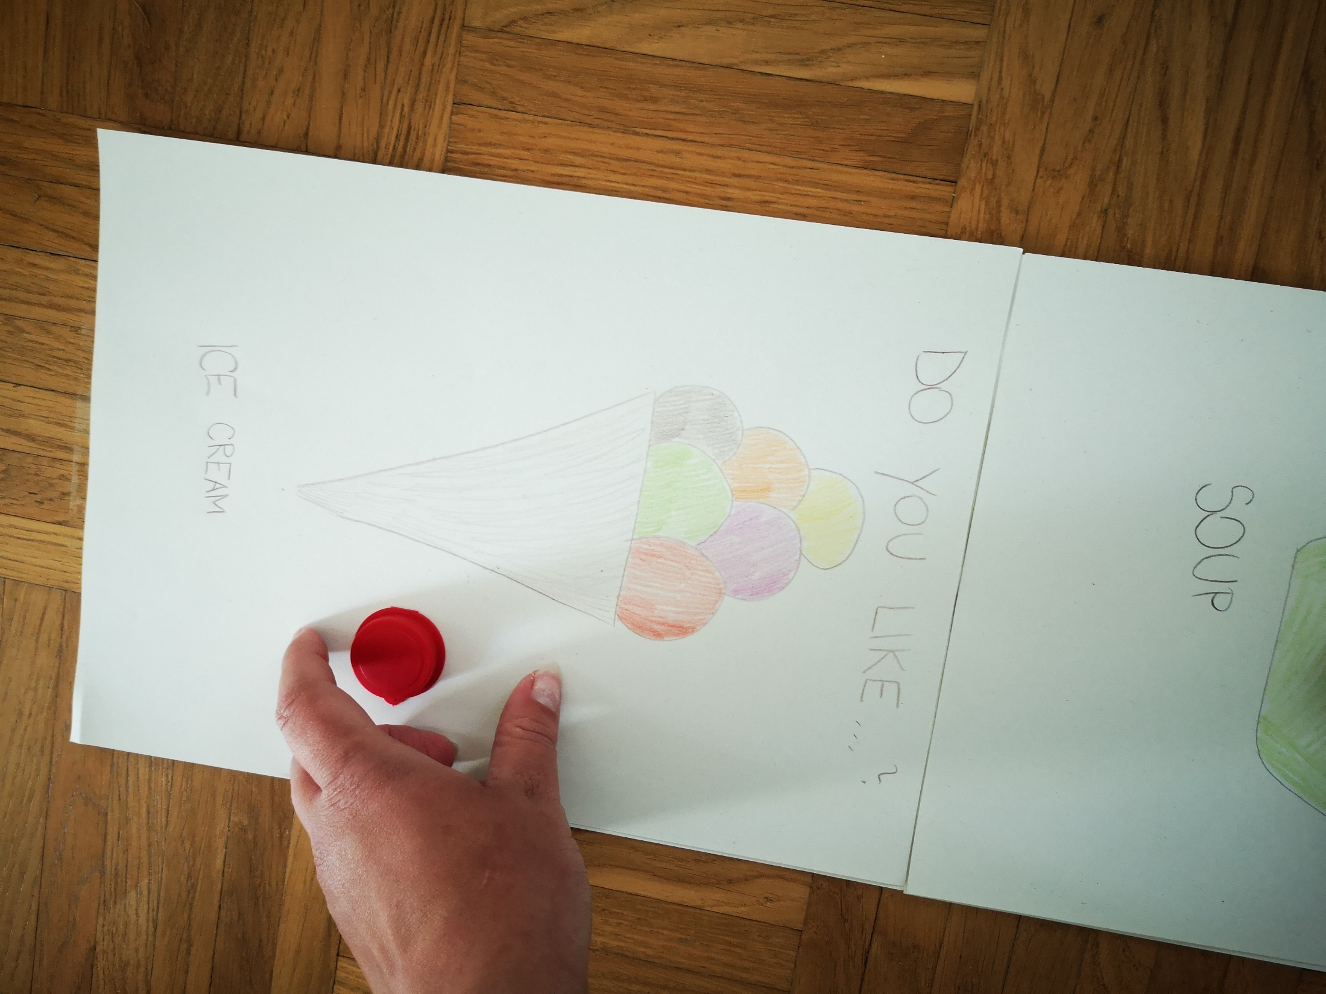
IGRANJE IGRE
ŠTEVILO IGRALCEV: Igro lahko igraš tudi sam.
Bolj zanimivo bo, če povabiš še koga za igranje.
Igro začneš na črti. V prvo polje vržeš kamenček.
Nato skočiš čez prvo polje do konca in se vrneš
po poljih po kamenček. Ko kamenček pobereš,
si oglej vprašanje in sliko, ter odgovori na vprašanje
(poslušaj primer na naslednji strani).
Če stopiš na črto ali preko črte, nadaljuje z igro
naslednji igralec.
Če igraš sam nadaljuješ v vsakem primeru z metanjem.
Igra traja dokler ne poskočiš v vsa polja.

Slide 5
PRIMER
POSLUŠAJ PRIMER
PRI VSAKEM POBIRANJU SI ZASTAVI
VPRAŠANJE IN NANJ ODOGOVORI

Slide 6
GOOD LUCK!
Pridno treniraj!
Če imaš kakšno težavo, mi to povej!
Lahko mi pošlješ tudi posnetek ali
fotografijo, da vidim kako ti gre.

